Slide 1
«Старий роками, та молодий розумом»
Соціальний проект
Автор проекту:
Учениця 9-А класу
Харківської гімназії № 116
Шкурупій Катерина Вікторівна

Slide 2
Обгрунтування проекту
Відсутність контактів із суспільством здатне викликати у людей похилого віку емоційні зміни: занепад духу, песимізм, стурбованість і страх перед майбутнім. Літніх людей майже завжди в явному або неявному вигляді супроводжує думка про смерть, особливо у випадках втрати близьких і знайомих, які, на жаль, в літньому віці досить часті.Коли з лав ровесників в цьому віці вибуває кожен десятий, знайти когось іншого на їх місце з молодого покоління буває складно.
Виходячи з цього, ми пропонуємо відкрити проект з навчання людей похилого віку різноманітним необхідним сьогодні знанням «Старий роками, та молодий розумом»

Slide 3
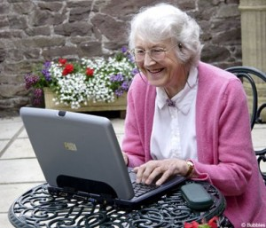
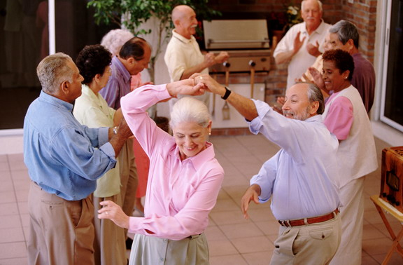
Мета проекту:
Дати можливість людям старшого віку отримати необхідні в сучасних умовах знання для доступу до державних і муніципальних послуг;
Розширити соціальні контакти;
Згладити протікання кризи пенсійного віку

Slide 4
Завдання проекту:
Створити сприятливі умови і сформувати середовище спілкування та обміну досвідом для молодих і літніх людей;
Включити молодих і літніх людей в активне соціальне життя;
Навчити людей похилого віку основам користування ПК, основам англійської, німецької мов, психології відносин;
Сприяти гармонійному протіканню процесу кризи пенсійного віку у людей похилого віку;
Організувати дозвілля людей пенсійного віку.

Slide 5
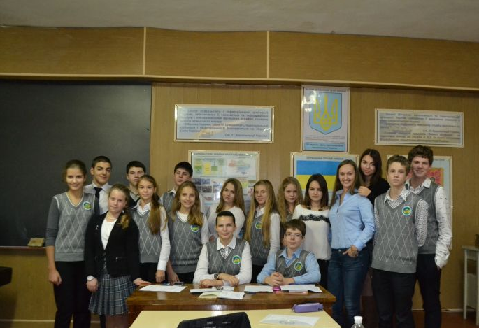
Учасники та організатори проекту:
Учасники проекту: літні люди, учні гімназії, фахівці з різніх галузей.
Організаторами проекту є ініціативна група нашої гімназії, на чолі зі Шкурупій Катериною Вікторівною

Slide 6
Етапи реалізації проекту:
Організаційний етап
Знайти приміщення;
Знайти вчителів;
Скласти план занять;
Залучити людей літнього віку

Slide 7
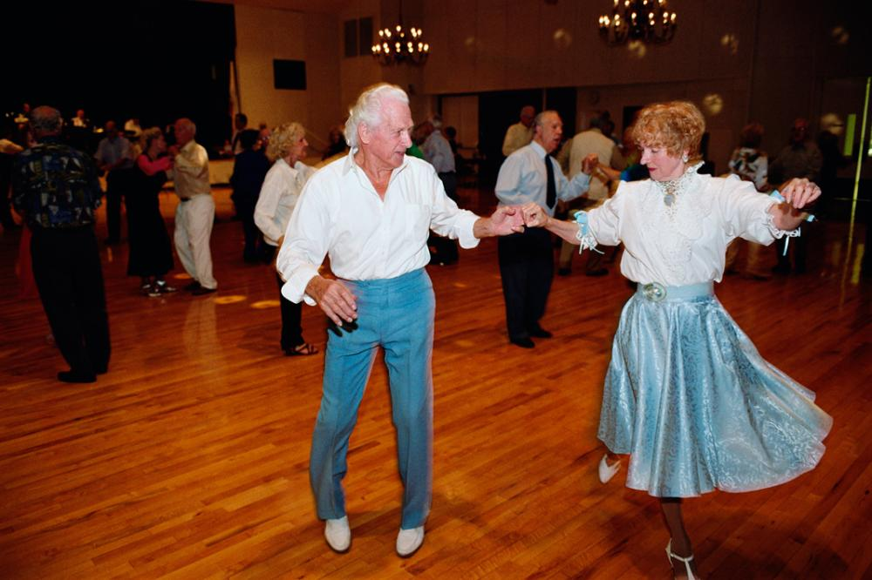
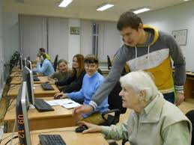
Основний етап: Виконання проекту:
Формування груп;
Складання розкладу занять;
Організація розваг та чаювань;
Безпосереднє проведення занять;
Розміщення звіту на сайт гімназії

Slide 8
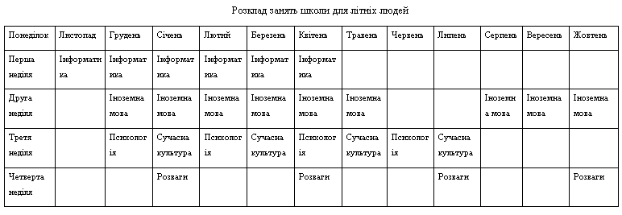
Приблизний розклад занять

Slide 9
Календарний план:
Захід | Термін виконання | Відповідальні
1) Знайти приміщення | Липень 2015 | Ініціативна група “Шкільна мерія”
2) Знайти учителів | Липень –серпень 2015 | Ініціативна група “Шкільна мерія”
3) Зробити рекламу | Серпень 2015 | Шкурупій К.В, Ініціативна група “Шкільна мерія”
4) Сформувати групи | Вересень 2015 | Ініціативна група “Шкільна мерія”,представники груп(классів), шкільна адміністрація
5) Скласти розклад | Вересень 2015 | Ініціативна група “Шкільна мерія”, представники груп(классів), шкільна адміністрація
6) Заняття в школі | За розкладом | Шкурупій К.В
7) Розміщення на сайт | Один раз на чверть, перед канікулами | Шкурупій К.В

Slide 10
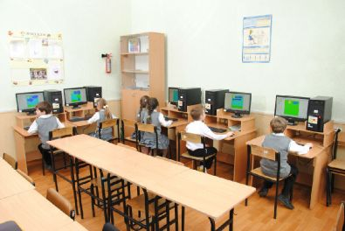
Ресурси :
Волонтери-вчителі;
Приміщення;
Реклама;
Обладнання;
Соціальні партнери-ВУЗи;
Бюджет (Гроші на рекламу та солодке для чаювань – власні кошти)

Slide 11
Оцінка та звітність:
ОЦІНКА
Сформовані класи;
Достатня кількість учнів;
Зацікавленість людей похилого віку;
Ініціатива з боку інших шкіл щодо впровадження такого проекту
ЗВІТНІСТЬ
Інформація про проект та його перебіг, фотозвіти будуть викладатися на сайт гімназії один раз на чверть

Slide 12
Очікувані результати:
Зміниться ставлення молодого покоління до людей літнього віку;
Відновиться соціалізація людей похилого віку - нові контакти, нові знайомі, нові захоплення;
Літні люди навчаться користуватись сучасними технологіямі, стануть більш пристосованими та обізнаними в сьогоднішньому світі;
Відвідування курсів та нові знайомства сприяють гармонійному перетіканню старості

Slide 13
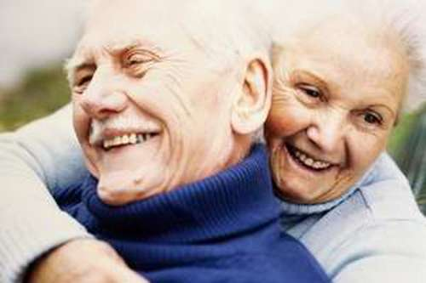
Перспективність проекту:
Кількість людей літнього віку які гармонійно переживають старість збільшиться врази.
Наближення життя літніх людей України до рівня Європи

Slide 14
Дякуємо за увагу!

